Slide 1
Akvizice proces akvizice v prostředí knihoven
Martin Krčál
VIKBB42 Knihovnické procesy a služby
Brno, 3. března 2011

Slide 2
Místo úvodu
systém knihovny
prvky
vazby
role akvizice
prvky systému akvizice
okolní systémy

Slide 3
Akvizice
co to je

Slide 4
Akvizice
doplňování knihovního fondu
vhodná akviziční politika
návaznost na další procesy
znalost oboru a knihovny
znalost cílové skupiny
koordinovaná akvizice

Slide 5
Způsoby akvizice
nákup
výměna
dar
povinný výtisk
ostatní

Slide 6
Nákup
nejčastější
kde se nakupuje
nakladatelství
distributor/zprostředkovatel
knihkupectví
antikvariát

Slide 7
Výměna
poč. v 17. století
1886 Bruselská konvence
1921 přistoupila ČR
1958 Pařížské dohody
mez. výměna oficiálních a vládních dokumentů
mez. výměna publikací všech druhů
knihovny, nakladatelství, s. osoby
evidence výměny

Slide 8
Dar
od instituce nebo soukromé osoby
dárce stanoví podmínky
celá knihovna
nebezpečí
zastaralé, závadné, reklamní
možnost dar odmítnout

Slide 9
Povinný výtisk
zákonná povinnost
1537 František I (FRA)
17.–18.stol. Evropa
1790 zákon o © (USA)
1886 Bernská konvence
mez. dohoda o © (dnes 150+)
v ČR zvláštní zákon
37/1995 Sb. o neperiodických publikacích
vyhláška MK 156/2003 Sb.

Slide 10
Povinnosti vydavatelů v ČR
4 povinné výtisky
NK (2x), MZK, SVK Olomouc
regionální povinný výtisk
příslušné SVK
písemná nabídka 19 knihovnám ke koupi (vyhláška MK)
sankce až 50 000 Kč
povinné údaje v dokumentu

Slide 11
Povinný výtisk
Tiskový zákon 46/2000 Sb.
pro časopisy
pro tištěné dokumenty
diskuze – elektronické dokumenty

Slide 12
Ostatní zdroje
z členství v organizacích
mateřská instituce
ze služebních cest
atd.

Slide 13
PROCESY AKVIZICE

Slide 14
Profilování knih. fondu
trvalá a stěžejní funkce akvizice
optimální struktura a profil fondu

Slide 15
Hlediska profilování
tematické - klasifikace v knihovně
druhové - druhy dokumentů
geografické – významné země dle expertů
institucionální – top pracoviště
autorské – top autoři oboru
životnost – zastarávání dokumentů

Slide 16
Sledování produkce
aktivní a soustavné
návštěvy knihkupectví
účast na knižních veletrzích a výstavách
sledovat recenze, lit. novinky, odborný knihkupecký tisk
spolupráce s uživateli

Slide 17
Zdroje o novinkách na trhu
ediční plány nakladatelů
webové stránky nakladatelů
České knihy (SČNK)
Knihy (týdeník)
Ohlášené knihy (NKP)
K-revue (měsíčník)
Almanach Labyrint (ročenka)
Ulrichsweb Directory
časopisy

Slide 18
Česká knižní veletrhy
Svět knihy – Praha, květen, mezinárodní
LIBRI – Olomouc, listopad
Veletrh dětské knihy – Liberec, duben
Frankfurter Buchmesse – Frankfurt nad Mohanem, říjen
Leipziger Buchmesse – Lipsko, březen

Slide 19
Český trh - zajímavosti
Střední trh, +SVK
Obvyklý náklad: 3000-5000 výt.
Nejvyšší náklad: 60000 výtisků
Překlady: 1/3 produkce
Cena knihy: průměr 500 Kč
Sleva pro knihovny: obvykle 30%

Slide 20
Zprostředkovatelé

Slide 21
Zprostředkovatelé
Starman Bohemia – knihy
Intes – knihy
SUWECO – časopisy
Bonus=Ebsco+Minerva – časopisy
Devar - učebnice
Phoenix Books – knihy, UK
Euromedia Group - knihy

Slide 22
Internetová knihkupectví

Slide 23
Dezideráta
požadované tituly spadající do profilu knihovny
nejen nové věci, ale i starší tituly
pravidelná aktualizace
návaznost na akviziční systém
např. v KS modul akvizice

Slide 24
Evidence objednávek
podklad o objednání
pro vyloučení duplicit
pro účetnictví
tištěná evidence
elektronická evidence
provázání na systémy knihovny
AKS, účetní systém, evidenční systémy

Slide 25
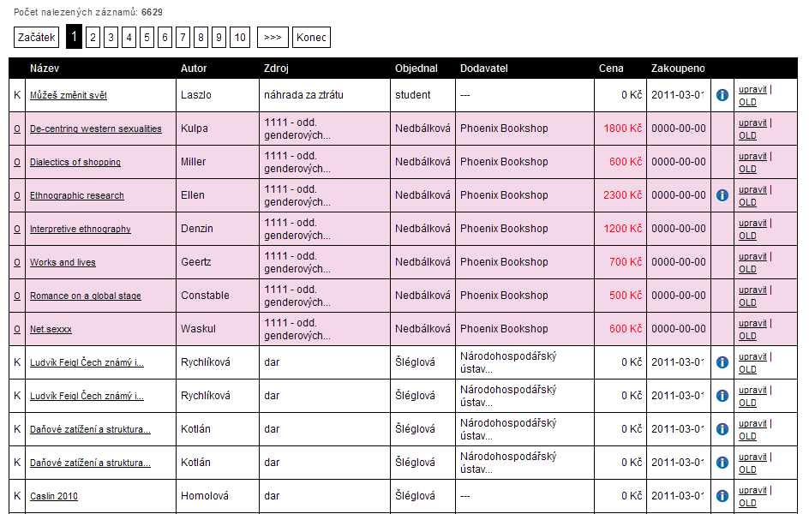
Nové knihy na FSS

Slide 26
Objednávka - forma
označení objednávka
adresa dodavatele
fakturační údaje objednávajícího
adresa, IČ, DIČ, kontaktní údaje
seznam knih (jednoznačná identifikace)
počet výtisků
verifikace objednávky
razítko, podpis vedoucího knihovny nebo oprávněné osoby, jméno zpracovatele objednávky

Slide 27
E-objednávka
vyplnění formuláře u objednávajícího
registrace + účet
výhodné pro pravidelné objednávky
objednávky uloženy v systému dodavatele
stav objednávky
rychlost
vytištění objednávky
jednodušší
např. odpadá problém identifikace

Slide 28
Urgence objednávky
při nedodržení termínu dodávky
datum urgence!!!
sledování nedodaných dokumentů v AKS nebo interních systémech

Slide 29
Dodání dokumentu
příjem dokumentu
dodací list
faktura
průvodní seznam (výměna)
darovací seznam (dar)
Verifikace + kontrola knihy
odstranění ze systému objednávek
adjustace = označení vlastnictví
likvidace faktur = proplacení

Slide 30
Možnosti platby
faktura
hotovost
paragon nebo daňový doklad
kartou
v praxi pouze do zahraničí (omezeně)
např. Amazon
zprostředkovatelé (Phoenix Books)

Slide 31
Prvotní evidence
přírůstkový seznam
hlavní účetní doklad o fondu
jednotlivé dokumenty
u seriálů pouze celý ročník nebo svazek
vyhláška MK ČR č. 88/2002
neurčena forma
datum zapsání, přír. číslo, způsob nabytí autora, název, místo a rok vydání (včetně případného omezení doby platnosti) + jiné údaje zaručující nezaměnitelnost
tištěně x elektronicky

Slide 32
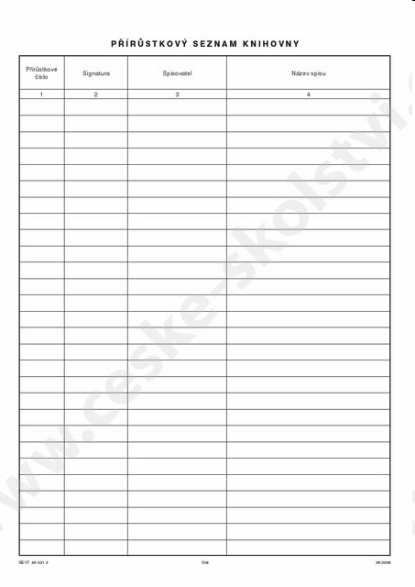
Přírůstkový seznam
jedinečné přírůstkové číslo
čitelnost PS
jasné opravy
škrtnutí, přepis
nepadělatelný
zdroj pro statistiky
spíše přes AKS a evidenční systémy

Slide 33
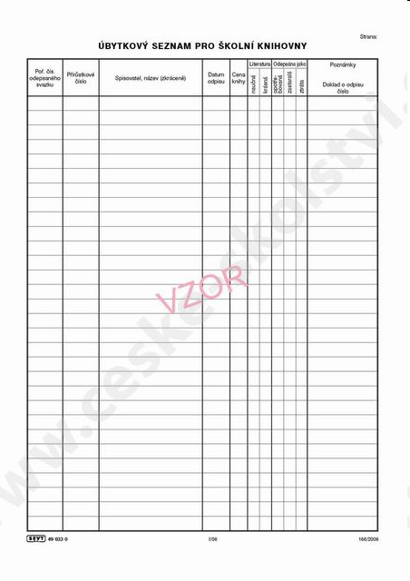
Seznam úbytků
Co bylo vyřazeno
Náležitosti:
datum zapsání
číslo úbytku,
přírůstkové číslo, signatura,
autor, název, místo a rok vydání
důvod odpisu nebo vyřazení + odvolání na příslušný schvalovací doklad

Slide 34
Seznam úbytků
Hromadné úbytky
Odkaz na samostatný seznam
Ne dokumenty s omezenou dobou platnosti

Slide 35
POŽADAVKY
NA
AKVIZITÉRA

Slide 36
Inovace

Slide 37
Závěr
Děkuji Vám za pozornost
Martin Krčál
krcal@fss.muni.cz

